Slide 1
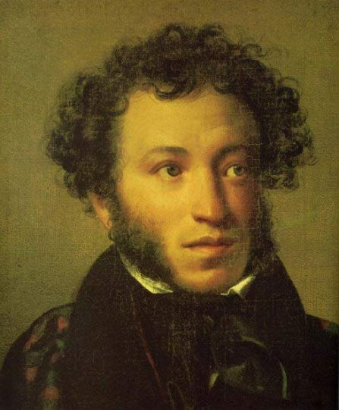
Музыкальность стихов А.С.Пушкина

